Slide 1





《编剧概论》第八讲
戏剧性台词
厦门大学 王晓红

Slide 2
戏剧动作的种类
戏剧行动由相互关联的戏剧动作组成。
动作是戏剧艺术基本的表现手段。
从实际表现形式来对戏剧动作加以区。
（一）语言动作
（二）身体动作
（三）静止动作

Slide 3
语言动作
主要指戏剧中的台词（包括对白、独白、旁白），是剧本构成的基本成分，是戏剧艺术最重要的表现手段，用以展示剧情、刻画人物、表现主题等。
一般来说，台词是编剧的主要创作手段。
在编剧角度，语言（台词）就是一切。诸如人物活动的环境（戏曲）、事件原委的交代、人物性格的刻画、人物心理的揭示、人物关系的变化、故事情节的展开，都依靠剧中人物的语言来实现。

Slide 4
人物台词，是戏剧行动中人物之间发生联系、进行交流或人物在特定情境下流露情绪和内心活动时所说的话。这种戏剧对话，与叙事文学的最大区别就在于，它是人物对事物的判断、对事件的反应、对别的人物施以影响并体现说话者个性的话，它不能仅仅是说明性的、描绘性的或者“叙述性”的，更应该是推动情节和表明性格的“表演性”的。
——吴戈《戏剧本质新论》

Slide 5
在剧本中，每一个人物都是属于特定环境中的特定角色，是他们在想、在说和在做，剧作家是绝对不能参与进去“露脸”的，情境一旦设置，行动一旦开始，人物便按照其自身逻辑、在特定情境下的行动中去完成自己的性格发展而不听命于剧作家。
人物的台词，是人物在规定情境下参与行动、展露心态、表现性格、完成命运发展的语言形式。

Slide 6
（一）对白
对话在剧本写作中最为常见，一般来说，具有交流性的、能表现人物内心活动的语言都可以成为重要的对话。
对话可以是多重性的。可以是个体之间、群体之间，也可以是个人和群体之间的对话。两种对白：
叙事性对白：在戏剧情境之外的叙述，对故事背景、必要信息的交代、补充等。
戏剧性对白：在戏剧情境之中的对话，表现人物之间的矛盾冲突，戏剧性对白都指向特殊意旨的行动，具有很强的动作性。

Slide 7
叙事性对白：解说、评价
为观众介绍故事背景
唤起观众对往事的记忆
引起观众对未来事件的好奇
连接剧情、补充讯息、进行评价等

Slide 8
将叙事性对白转变为戏剧性对白
开场中，要在对话中找到最有效的方式，传达出重要的、关键的信息，在戏剧情境中，对前史的交代也得具有戏剧性。
在戏剧中，前史往往是以秘密的形式存在，它影响着正在发生的事件，能够在关键时刻来揭露真相、推动故事发展至高潮。

Slide 9
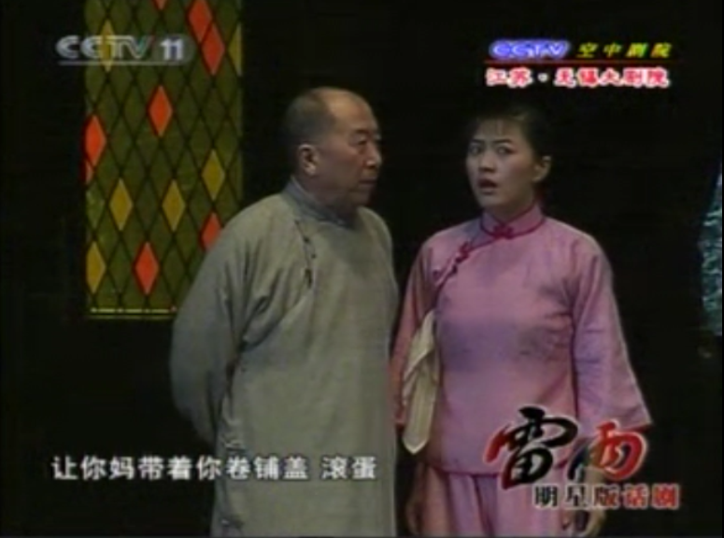
《雷雨》开场分析
鲁贵与四凤的对话：
生活环境
事件原委
人物行动
人物关系
人物性格
人物心理

Slide 10
参与对话的每个人在自己的话语中应有明确的内在逻辑（能够表露说话者内心的所思所想），并且能不断影响对方，使得一个潜在的矛盾逐渐演化成冲突。
奥尼尔《长夜漫漫路迢迢》（《进入黑夜的漫长旅程》）
《让子弹飞》凉粉之争、鸿门宴……

Slide 11
戏剧性对话：动作性
对话是人物间的言语交流，言语交流的目的是表明行动、表达思想和表露情感。
1）对话要成为戏剧动作，首先必须成为人物具体行动心理动机的载体，成为人物内心活动的外现方式。
要赋予人物对话以动作性，还必须找到对话中的潜台词（强调或掩饰心理动机）
2）对话要富于戏剧性，对话的目的不仅仅是表达自己，而且还想影响别人。
对话的动作性，恰恰就是这种指向对方的影响和冲击。

Slide 12
语言策略：用语言呈现任务
所有的台词都是回应需求、实施行动，带有目的性的。
剧作家应该在角色的台词中，创造出一种欲望、意向和行动。
语言的动作性：人物的所有言辞都是内在行动的外在实现。
《无名之辈》马嘉祺：嘲笑——激怒

Slide 13
对话的两种表现方式
一.对话双方直抒胸臆，在阐明自己的目的和态度的同时，也要表明对对方的态度。
直抒胸臆的台词一般比较明确有力，效果比较强烈，人物塑造的线条比较粗。

Slide 14
《青春禁忌游戏》
叶莲娜：为了什么？
瓦洛佳：为了权力。为了能觉得自己控制局势，觉得别人的命运攥在我手心儿里。噢，您不知道这是多么大的享受——感觉自己无所不能！
叶莲娜：是，我的确很难弄懂。我们六十年代的人，是另外的样子。我们，知道吗，有理想、奋斗目标。我们不想自己，想生活的意义、历史与未来。
瓦洛佳：但是你们这些六十年代的好人作了些什么大事情？你们在哪儿？喂！既看不到也听不到。有一些人会钻营，他们飞黄腾达。另外一些人消失了，没影了！没了！小鸽子飞向大海大洋不回来了。第三种人在过着自己的苦日子，是不是这样？
叶莲娜：(平静的)很多人成了诚实的人、正派的人、善良的人，这难道还少吗？他们普普通通，可正是他们保存着真、善、美的元素。没有这些元素俄罗斯民族是要衰亡的！只要有正派的人在，社会就能进步。

Slide 15
台词的冰山理论
就事论事，行之不远。
言此及彼，意在言外。
二.对话的另一种形式是潜台词。
潜台词是指隐藏在台词背后的言外之意、弦外之音，是潜藏在台词背后的人物的思想、 愿望和目的 ，是台词的真实含意。
潜台词可以表现为一语双关、欲言又止、意在言外、言简意赅等多重形式。
潜台词能够准确地传达出人物潜在的心理动机和真正的话语目的，从而引发深层的心理交锋，形成剧本内在的戏剧性。潜台词表面的冲突比较平和，但却可以感受到尖锐、强烈的内在冲突。

Slide 16
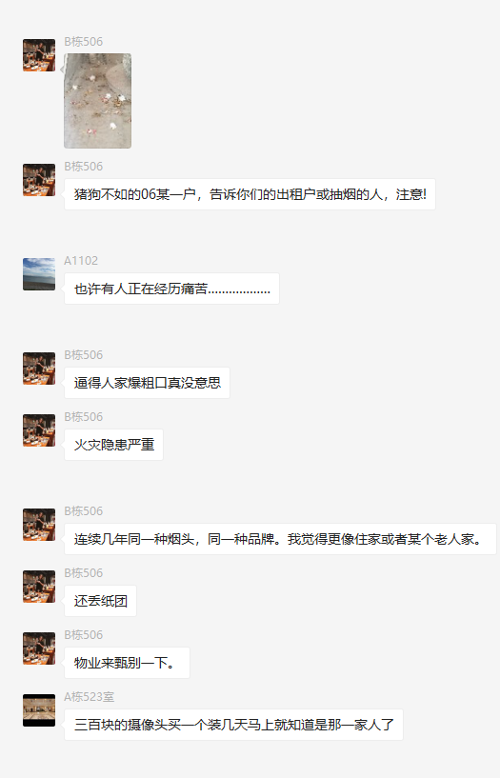

Slide 17
“火花式”台词：当人们陷入苦闷、不安或沉思冥想之中，往往长时间寡言少语或者故意说些不痛不痒的话来掩饰自己，但这些没头没脑的台词，可以让人感受到人物内心火花似的情感和冲突。
对话语言的相互交流是冲突，无法交流也是冲突。
特殊的独白

Slide 18
契诃夫《海鸥》
麦德维坚科 你为什么总是穿着黑衣裳？
玛莎 我给我的生活挂孝啊。我很不幸。
麦德维坚科 这是为什么？（沉默）我不懂……你身体很好，你的父亲虽然没有很多财产，可也还富足。我的生活比你困难多了。我一个月只进二十三个卢布，还要在里面扣去养老金。就是这种情形我也还不挂孝呢。
（他们坐下）
玛莎 金钱并不就是幸福。一个人即使贫穷也能幸福。
麦德维坚科 理论上是对的，而事实是这样：我得用我那二十三个卢布，养活我的母亲、我的两个姊妹和我的小弟弟。总得吃饱喝足呀！总得有茶有糖呀！也还得有烟草呀！你就拿这点钱去应付应付看吧。

Slide 19
玛莎 （向舞台看了一眼）表演快开始了。
麦德维坚科 对了。表演的是扎烈奇娜雅。剧本是康斯坦丁•加夫里洛维奇写的。他们在恋爱，他们的灵魂也要在今天晚上共同创造一个艺术形象的努力中结合起来了。可是你我的灵魂呢，却没有可以接触之点。我爱你，由于苦恼，我在家里坐不住。我每天来回走12里路，跑来看你，而我所遇到的只是你那种表示无能为力的冷淡。这是很可以理解的。我没有财产，家里人口又多……谁也不会嫁给一个连自己都没得吃的男人啊。
玛莎 胡说！（闻鼻烟）你的爱情叫我感动，可是我不能回报，很简单。

Slide 20
“如果剧中人物彼此间尽管表现了思想和感情，但是互不影响对话的一方，而双方的心情自始至终没有变化，那么，即使对话的内容值得注意，也引不起戏剧的兴趣。”
——史雷格尔
“说话也是动作的一种形式。抽象地谈谈一般的感受或想法的对话是没有戏剧性的。话语描绘或表现了动作，才有价值。对所说的话的唯一考验，是看它是否具体，有无实际的冲击力，能否使人紧张。”
——劳逊

Slide 21
直抒胸臆：对白和内心一致
口是心非：对白与内心不一致/相反
指桑骂槐：对白富有潜台词
喃喃自语：看似对话，其实自说自话，陷在自己的心思里
喋喋不休：无意义的絮叨，意识流、往往掩饰内心的紧张不安
默默不语：对白省略，无完全表达内心
============

Slide 22
（二）独 白
独白，是角色在舞台上独自说出的台词，它从古典悲剧发展而来，在文艺复兴时期的戏剧中使用十分广泛，是把人物的内心情感和思想直接倾诉给观众的一种艺术手段，往往用于人物内心活动最剧烈最复杂的场面。
——《中国大百科全书·戏剧卷》
莎士比亚《哈姆雷特》“生存还是毁灭”

Slide 23
叙事性独白和戏剧性独白
就有无戏剧性而言，也可以分为：
1）叙事性独白——说明性、解释性的独白，用来叙述幕前（交待前史）和幕间发生的事情，几乎没有什么动作性；
2）戏剧性独白——“思想的形象化”、“出声的思考”，如果运用得当，可以充分表达人物的内心活动和冲突，成为戏剧性动作，起到推动情节发展的作用。
“戏剧是外部的行动，也是内心的隐语，有些内心的声响、灵魂的动作，唯有戏剧方能为之。”

Slide 24
独白：出声的思考、“灵魂当众诉说”
独白的演变：事件的叙述——人物心理状态的呈现——创作者的理性思考
近现代戏剧中，独白渐渐成为剖析人物心理、揭示人物潜意识、表现人物心理幻觉等的重要方式。

Slide 25
（三）旁 白
“旁白，是角色在舞台上直接说给观众听，而假设不为同台其他人物听见的台词。内容主要是对对方的评价和本人内心活动的披露。”
——《中国大百科全书·戏剧卷》
中国古典戏曲中的“旁唱”、“背唱”、“背供”
旁白的插入会使戏剧停顿下来，大量旁白的运用会使情节过于拖沓，大大削弱了冲突的尖锐性。
例子：奥尼尔《奇异的插曲》

Slide 26
旁白的形式
一.一种旁白是角色在与同台的其他人物对话或交流时突然停下来插入的与观众交流的自语，它可以直接表达角色真实的内心状态。
角色的跳入跳出（演员：事件的参与者——角色内心世界的代言人）
旁白进行时，台上的时间相对停滞，戏剧的空间也迅速从事件进行的空间转移成角色的内心空间。
莎士比亚《麦克白》第一幕第三场

Slide 27
二.另一种旁白是角色没有直接介入场上发生的事件，而是在冷眼旁观时与观众进行交流。
局外人
这种旁白往往具有评价性质或者引导下文的作用。
桑顿·怀尔德《我们的小镇》舞台监督
田纳西·威廉斯《玻璃动物园》讲解员

Slide 28
台词的基本特征
（一）台词的动作性
（二）台词的个性化
（三）台词的情境化
（四）台词的抒情性
（五）台词的哲理性

Slide 29
一、台词的动作性
动作性特征是戏剧人物语言最本质的特征，是人物语言戏剧性的体现。
台词的动作性是角色内心情绪、情感的外化，是表演中演员行动的心理依据，应该充分展示戏剧冲突的巨大魅力。
语言的动作性就是指语言作为心理和行动的表现，能推动剧情向前发展的特征。

Slide 30
台词的动作性是指通过人物对话引起人物情感的动荡、交流或者碰撞，引发从内在心理到外部动作的一系列变化，推动矛盾冲突的发展。
不要成为说话的“应答器”
具有强烈动作性的台词通常包括：
请求、探询、调查、质问、商议、宣誓、讹诈、迷恋、诱惑、谄媚、责备、控告、欺侮、凌辱、挑衅、攻击、警戒、劝告、阻止、辩护……
即使是沉默也包含动作性（表现意图）：
无声抗议、不屑作答、轻蔑侮辱、暗中威胁、忍气吞声……

Slide 31
易卜生《玩偶之家》
海尔茂 娜拉，我愿意为你日夜工作，我愿意为你受穷受苦。可是男人不能为他爱的女人牺牲自己的名誉。
娜拉 千千万万的女人都为男人牺牲过名誉。

Slide 32


《杀戮》“语言战争”

Slide 33
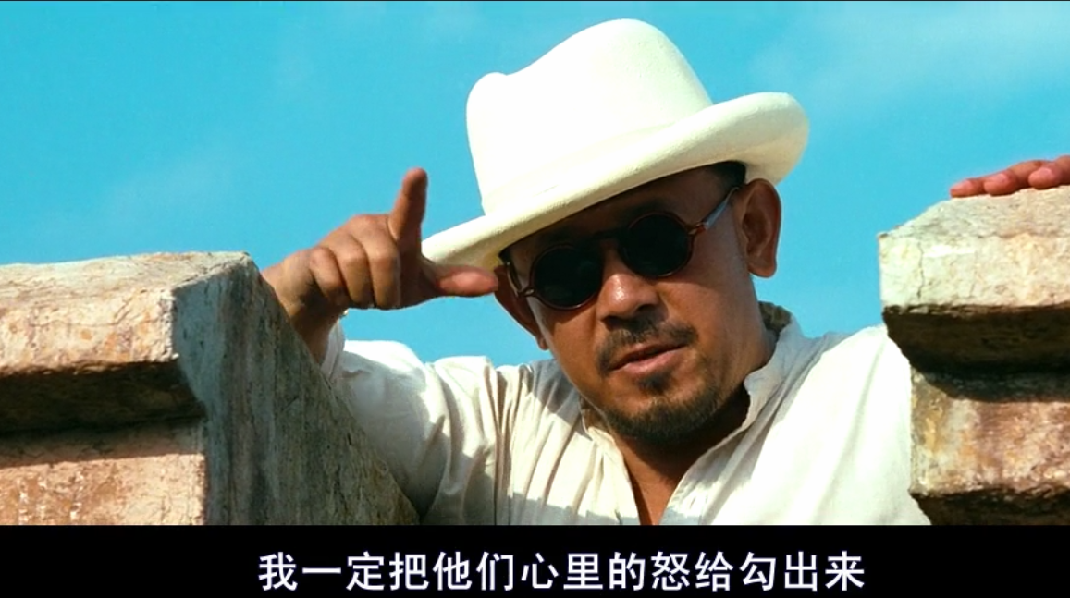
《让子弹飞》城墙对话
白银——枪弹——杀马——鹅群

Slide 34
（二）台词的个性化
台词个性化，要求台词能体现人物的性格特点、身份地位和内在心理，也要符合人物所处的时代、生活环境和特殊情境。
台词个性化，还要求剧作者牢牢把握人物性格的发展，把握戏剧情境的变化，把握人物错综复杂的相互关系，写出此时此地、此情此景中人物唯一可能说出的话。
《无名之辈》马嘉祺跟哥哥告别
《我不是药神》黄毛

Slide 35
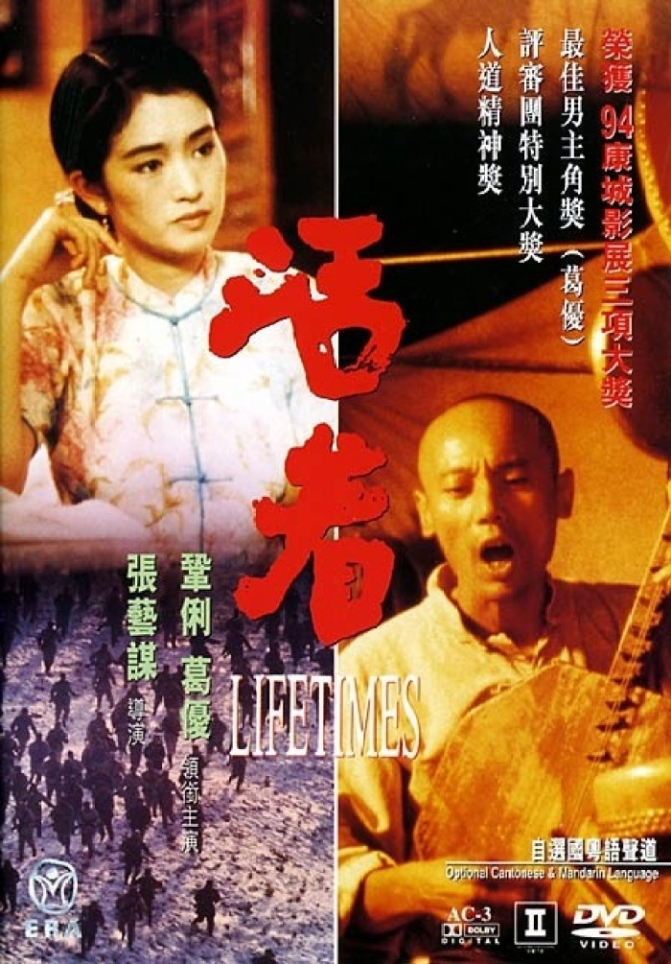
（三）台词的情境化
语言的语境很重要，即使同一句话在不同的情境下也会有不同的效果，所以，台词要注意情境化。
《活着》
内战期间，福贵和春生被国民党充军，后被解放军俘虏，最终释放回家。
大跃进时期，福贵的儿子有庆被区长（即春生）意外撞死。
家珍：你走！有庆是你害死的，你记住，你欠我们家一条命！
文革中，春生遭迫害，妻子自杀，他将积蓄交给福贵后企图自杀，但被家珍劝住。
家珍：春生！你记着，你还欠我们家一条命呢，你得好好活着！

Slide 36
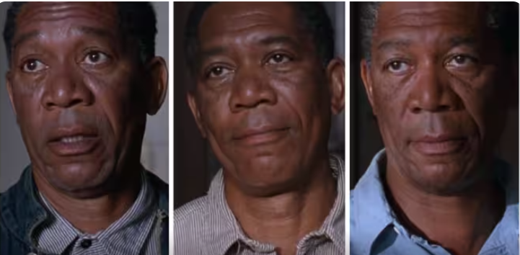
《肖申克的救赎》

Slide 37
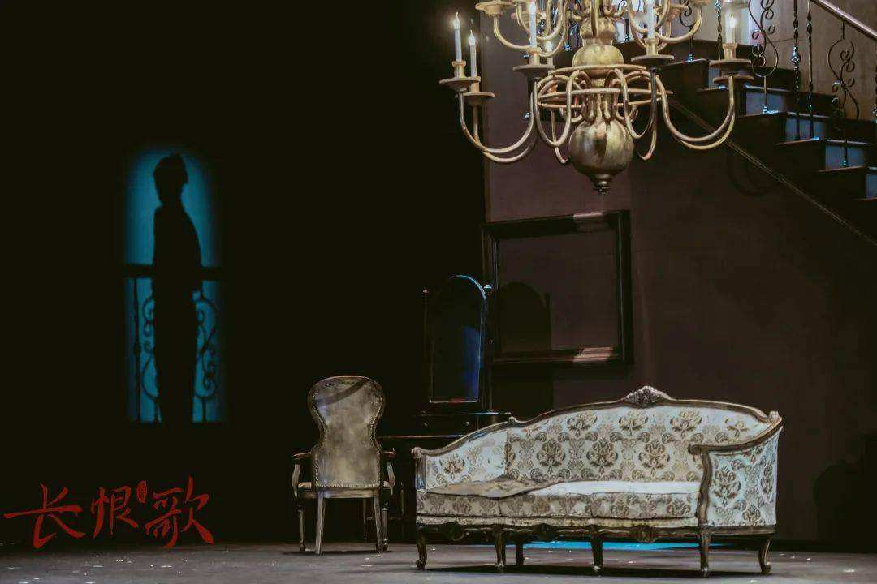
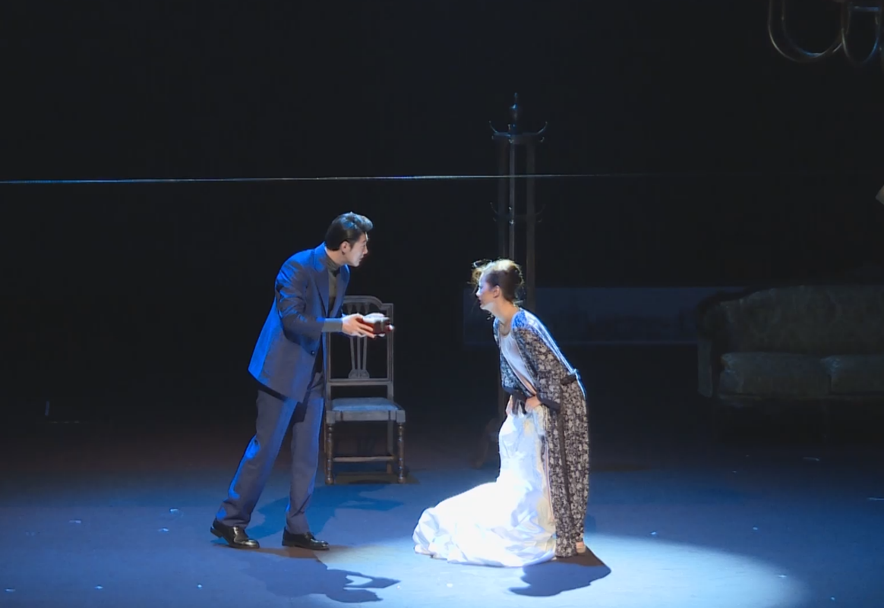
话剧《长恨歌》根据王安忆同名长篇小说改编。20世纪40年代，还是中学生的王琦瑶被选为“上海小姐”，从此开始命运多舛的一生，做了某大员的“金丝雀”，随后大员遇难，上海解放，王琦瑶成了普通百姓，顿似漂萍。后与几个男人的复杂关系，阴差阳错，幽怨百结……80年代，已知天命的王琦瑶难逃劫数，与一名叫“老克勒”的怀旧青年发生畸恋，却意外地死于非命，饮恨黄泉……
02:34:40-结束

Slide 38
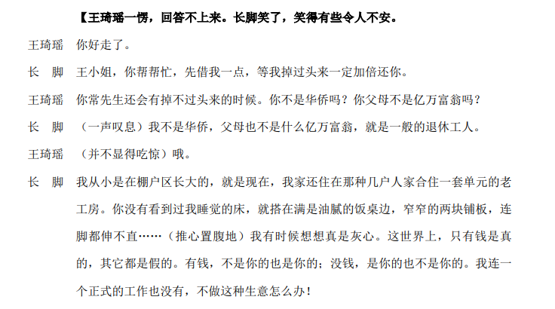

Slide 39
（四）台词的抒情性
现代戏剧追求以日常用语取代诗文，但是在作品中仍保留着一定的抒情传统。
注重语言的韵味，或运用韵文、诗歌、民谣等。
注重感情的色彩，表现戏剧的诗意力量。

Slide 40
《风声》
顾晓梦 我身在炼狱留下这份记录，只希望家人和玉姐能原谅我此刻的决定，但我坚信你们终会明白我的心情，我亲爱的人,我对你们如此无情，只因民族已到存亡之际，我辈只能奋不顾身，挽救于万一，我的肉体即将陨灭，灵魂将于你们同在，敌人不会了解，老鬼老枪不是个人，而是一种精神，一种信仰。

Slide 41
哲理性
《铁娘子》
注意你的思想，它将变成你的言辞；注意你的言辞，它将变成你的行动；注意你的行动，它将变成你的习惯；注意你的习惯，它将变成你的人格；注意你的人格，它将变成你的命运。
《死亡诗社》
我们读诗写诗，并非因为它的趣味。我们读诗写诗，因为我们是人类的一员，而人类充满了热情。医药、法律、商业、工程，这些都是很崇高的追求，足以支撑起人的一生。但是诗歌，美丽，浪漫，爱情……这些才是我们生活的意义。

Slide 42
《老狐狸》
老狐狸：……你爸一定以为我们是在餐厅认识，但不是这样。你知道吗？你出生那天，我妈过世。同一天，同一家医院。你出院那天，我去医院拿死亡证明书。那天电梯人很多，我站在最里面。过了几层楼之后，你爸妈大包小包，喜滋滋抱着你进来……（穿插回忆）你爸没有解释。但是我知道，他感觉到电梯里面有伤心的人。他不希望自己的开心刺伤别人。我看着他的背景就知道，他跟我妈是同一种人。
廖界：哪一种人？
老狐狸：失败的人……再问我一次，我妈是哪一种人？
廖界：你妈是哪一种人？
老狐狸：在乎别人感受的人。你爸不是吗……

Slide 43
必须塑造说话者，也塑造与之交谈的人。符合说话人的个性和语言习惯，而又能融入剧本的整体风格；
必须反映说话者的情绪，传达他的情感，成为揭示人物内心世界的窗口；
必须经常能透露说话者的动机，或表现说话者在试图隐藏自己的动机；
必须反映说话者与其他人物的关系；
必须提前于行动，且是连贯的，也就是说它由前面的话或动作引出，并导致下一个对话或动作；
有时必须带有某些说明性的信息，常常预示着某事即将到来
对观众来说，它必须是清晰易懂的。能够让演员顺畅地说出来，避免太多绕口令式的音韵重叠，除非是特意用来营造某种效果。
如果是一段长台词，应当是不断推进的，越到后面越有力。 把缓和语气的结语或讲话对象的名字放在最后一定会影响这段话的沖击力。
给演员“视觉化”的对白，能够让他们更好地传递作者的意图。
每写一句对白时，编剧都必领问自己：这句话使情节有所进展了吗？这 句话能否告诉读者关于人物角色的新内容？即使它达到了这两个目的，有没 有更简洁、更新颍、更有效率的方法能够达到同样的目的？

Slide 44
荒诞派戏剧以来，戏剧语言/台词的变化
“巴别塔”的启示
戏剧语言/台词脱离剧情的附庸，呈现出主体性

